Slide 1


Prise en charge chirurgicale de la Colite Aiguë Grave dans les MICI
Notes:
Mesdames et messieurs les modérateurs, mesdames et messieurs, Merci d’avoir accepté cette présentation sur la prise en charge chirurgicale des CAG dans les MICI

Slide 2
Définition | PEC médicale | PEC chirurgicale | Cohorte
Définition de la colite aiguë grave (CAG)
Classiquement = poussée aiguë sévère de RCH (Acute Severe Ulcerative Colitis)
INAUGURALE
≈ 1/4 des RCH
< 5% des maladies de Crohn
SUR MICI ÉTABLIE
≈ 1/4 des RCH au cours de leur vie
Chirurgie 15-30%
Mortalité 1%
Dinesen J Crohns Colitis 2010
Couto Sousa Eur J Gastroenterol Hepatol 2025
Sarter Lancet Reg Health Eur 2024
ACG Guidelines Am J Gastroenterol 2025
Notes:
Pour commencer, La colite aiguë grave C’est classiquement une poussée sévère de la RCH, inaugurale dans ¼ des RCH et concernera un patient ayant une RCH sur 4
Mortalité non négligeable et taux de colectomie élevé

Slide 3
Définition | PEC médicale | PEC chirurgicale | Cohorte
Définition de la colite aiguë grave (CAG)
Critères de Truelove Witts (modifiés)
1 critère mineur
1 critère majeur
Température ≥ 37,8 °C
≥ 6 évacuations sanglantes / 24h
Tachycardie ≥ 90 bpm
Hémoglobine ≤ 10,5 g/dL
Albumine ≤ 35 g/L
Truelove Br Med J 1955
Truelove Lancet 1974
CRP ≥ 30 mg/L
Notes:
Il y a 2 critères diagnotics : - TRUE LOVE qui associe un critère majeur : AU MOINS 6 évacuation sanglantes + mineur : fièvre
modifiés car comportait la vitesse de sédimentation initialement

Slide 4
Définition | PEC médicale | PEC chirurgicale | Cohorte
Définition de la colite aiguë grave (CAG)
Score de Lichtiger
 | Selles / jour | Selles nocturnes | % sang | Incontinence | Douleurs |  | État général | Imodium
 |  |  |  |  | Spontanées | Provoquées
0 | 0 - 2 | Non | 0% | Non | Aucune | Aucune | Parfait | Non
1 | 3 - 4 | Oui | < 50% | Oui | Légères | Légères | Très bon | Oui
2 | 5 - 6 |  | ≥ 50% |  | Moyennes | Moyennes | Bon
3 | 7 - 9 |  | 100% |  | Intenses | Intenses | Moyen
4 | ≥ 10 |  |  |  |  |  | Mauvais
5 |  |  |  |  |  |  | Très mauvais
Diagnostic de CAG si score ≥ 10
Lichtiger NEJM 1994
Notes:
Les seconds critères c'est un à un score de Lichtiger ≥ 10 Nb selles / j ; nocturne ; % sang ; incontinence ; des douleurs spontanées ou provoquées ; un état général altéré et la nécessité de ralentisseurs du transit
a l'avantage de ne comporter que des critères cliniques

Slide 5
Introduction | PEC médicale | PEC chirurgicale | Cohorte
Bilan initial en hospitalisation
Colite aiguë grave (Truelove Witts ou Lichtiger ≥ 10)
Hospitalisation et bilan initial
Bilan biologique
Bilan général + bilan pré anti-TNF
TDM AP injectée
Rectosigmoïdoscopie (UCEIS)
Lésions endoscopiques sévères + infection CMV et C. Difficile
Nutrition entérale - Anticoagulation préventive
Pas d’antibiothérapie systématique
Notes:
Une fois la CAG diagnostiquée,
L'hospitalisation s'impose et le bilan doit comporter :
Biologie et un scanner pour bilan initial + anti TNF
Rectosigmoïdoscopie classe gravité + surinfection
Une thromboprophylaxie doit être débutée
Pas d’intérêt parentérale ou antibiothérapie systématiue

Slide 6
Introduction | PEC médicale | PEC chirurgicale | Cohorte
Recherche d’une complication
Colite aiguë grave (Truelove Witts ou Lichtiger ≥ 10)
Hospitalisation et bilan initial : Bio, TDM AP, rectosigmoïdoscopie
Complication ?
OUI
Instabilité hémodynamique (sur SIRS)
Mégacôlon toxique (transverse > 6 cm)
Perforation colique
Hémorragie digestive réfractaire
20% des patients
CHIRURGIE
CHIRURGIE
Notes:
En cas de complications initiales, qui arrive chez tout de même chez 20% des patients, la chirurgie s’impose en première intention.
Les complications peuvent êtres une instbailité hémodynamique sur un syndrome de réponse systémique, un mégacôlon toxique défini par > 6cm pouvant occasionner une perforation colique et une hémorragie digestive

Slide 7
Introduction | Colite aiguë grave | Prise en charge | Perspectives
Introduction | PEC médicale | PEC chirurgicale | Cohorte
Prise en charge médicale
Colite aiguë grave (Truelove Witts ou Lichtiger ≥ 10)
Hospitalisation et bilan initial : Bio, TDM AP, rectosigmoïdoscopie
NON
OUI
Complication ?
1ère ligne
Corticothérapie IV
Discuter si :
Âge avancé
Dénutrition
Comorbidités
Échec traitements
50 - 60% rémission
CHIRURGIE
CHIRURGIE
DISCUSSION MULTIDISCIPLINAIRE À CHAQUE LIGNE
Notes:
En l’absence de complication, le traitement
TTT de première ligne c’est la corticothérapie décrite par Truelove en 1955 qui est efficace dans plus de 50% des cas

Slide 8
Introduction | PEC médicale | PEC chirurgicale | Cohorte
Recherche d’une complication
Prise en charge médicale
Colite aiguë grave (Truelove Witts ou Lichtiger ≥ 10)
Hospitalisation et bilan initial : Bio, TDM AP, rectosigmoïdoscopie
NON
OUI
Complication ?
1ère ligne
Corticothérapie IV
Discuter si :
Âge avancé
Dénutrition
Comorbidités
Échec traitements
2ème ligne
Inflix ou Ciclosporine
CHIRURGIE
80 - 90% de rémission
DISCUSSION MULTIDISCIPLINAIRE À CHAQUE LIGNE
Notes:
En cas d'échec de la corticothérapie
2e ligne : Infliximab (anti TNF) ou Ciclosporine (anticalcineurine)
Avec taux élevés de rémissions

Slide 9
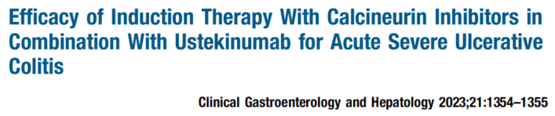
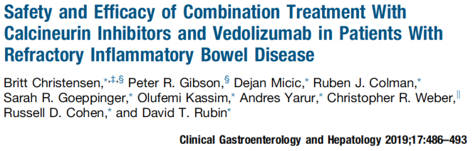
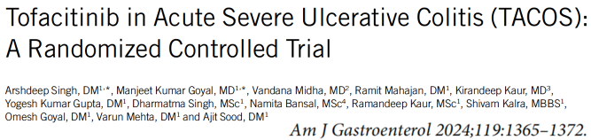
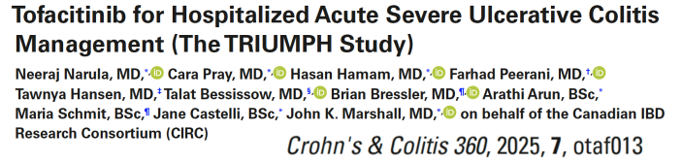
Introduction | Colite aiguë grave | Prise en charge | Perspectives
Introduction | PEC médicale | PEC chirurgicale | Cohorte
Recherche d’une complication
Prise en charge médicale
Colite aiguë grave (Truelove Witts ou Lichtiger ≥ 10)
Hospitalisation et bilan initial : Bio, TDM AP, rectosigmoïdoscopie
Ustekinumab
1ère ligne
Corticothérapie IV
Védolizumab
2ème ligne
Inflix ou Ciclosporine
Védo - Tofa - Ustek - Upada
Tofacitinib
EN COURS D’ÉVALUATION : À RÉSERVER AUX CENTRES EXPERTS
DISCUSSION MULTIDISCIPLINAIRE À CHAQUE LIGNE
Notes:
Actuellement nouvelles biothérapies à l’essai :
Vedo : anti integrine
Ustekinumab : anti interleukine
Tofacitnib et upadacitnib sont des i de janus kinase
Mais sont oencore à l’essai

Slide 10
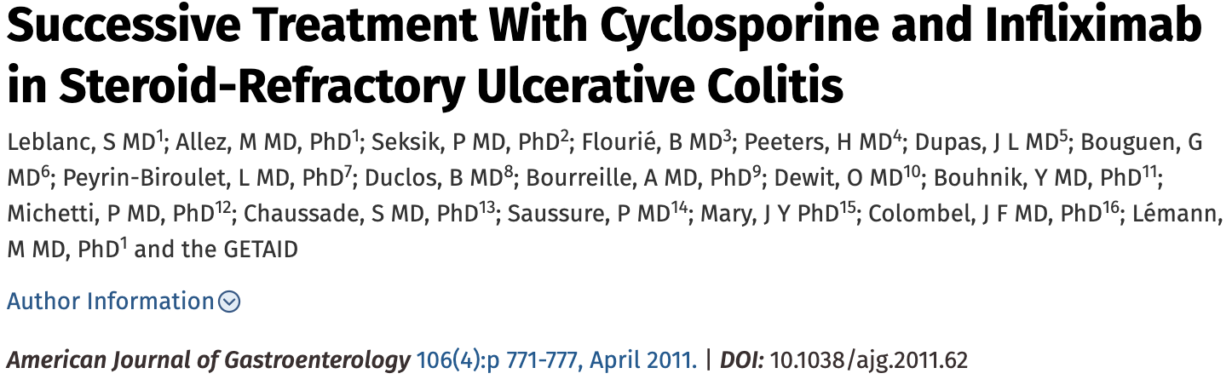
Introduction | PEC médicale | PEC chirurgicale | Cohorte
Recherche d’une complication
Prise en charge médicale
Colite aiguë grave (Truelove Witts ou Lichtiger ≥ 10)
Hospitalisation et bilan initial : Bio, TDM AP, rectosigmoïdoscopie
NON
OUI
Complication ?
1ère ligne
Corticothérapie IV
2ème ligne
Inflix ou Ciclosporine
CHIRURGIE
Védo - Tofa - Ustek - Upada
3ème ligne
Inflix ou Ciclosporine
PATIENTS SÉLECTIONNÉS EN CENTRE EXPERT
DISCUSSION MULTIDISCIPLINAIRE À CHAQUE LIGNE
Notes:
Dans certains cas sélecionnés, l est possible de réaliser une 3e ligne de traitement, en cas d'échec du traitement de 2e ligne ; soit par Infliximab ou Ciclosporine
classiquement on switch de molécule selon le traitement qui a été donné en 2e ligne

Slide 11
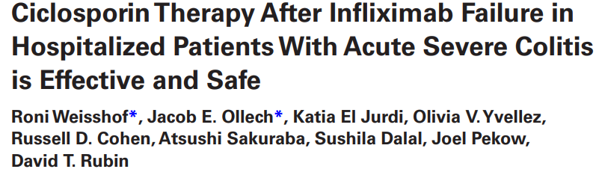


Introduction | PEC médicale | PEC chirurgicale | Cohorte
Recherche d’une complication
La 3ème ligne...
Chaque ligne thérapeutique allonge le délai entre début des symptômes et chirurgie
13 jours
14 jours
2e ligne
3e ligne
chirurgie
40 patients ; 2010 - 2017
Notes:
Il faut garder à l’esprit que chaque ligne de traitement augmente forcément le délai avant la chirurgie Dans cette série de 40 patients qu’avaient eu une 3e ligne, la 3e ligne arrive 13 jours après la 2e et la chirurgie 14 jours

Slide 12
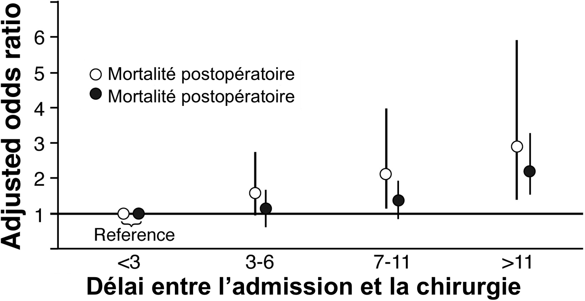
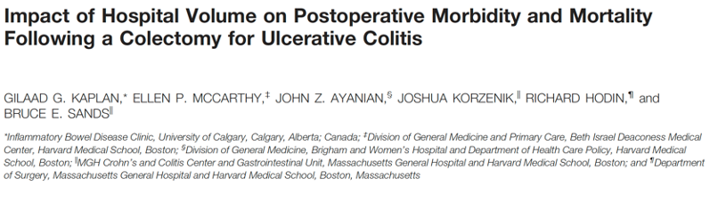

Introduction | PEC médicale | PEC chirurgicale | Cohorte
Recherche d’une complication
La 3ème ligne...
Chaque ligne thérapeutique allonge le délai entre début des symptômes et chirurgie
La chirurgie tardive est un facteur de risque de complication post-opératoire
Notes:
Et le problème avec le fait de retarder la chirurgie, c’est que l’augmentation du délai avant la chirurgie, ça augmente la mortalité morbidité ! Dans cette série, l’augmentation était significative à partir du 7e jours

Slide 13
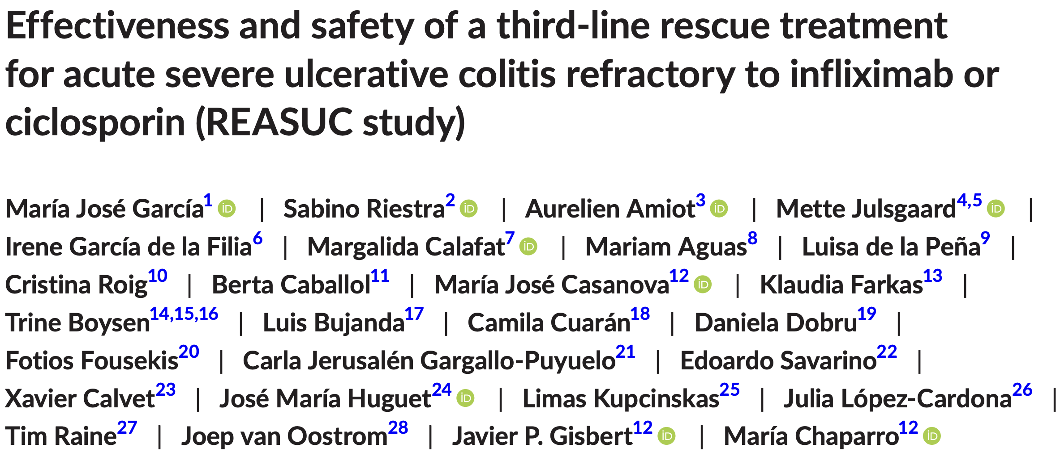
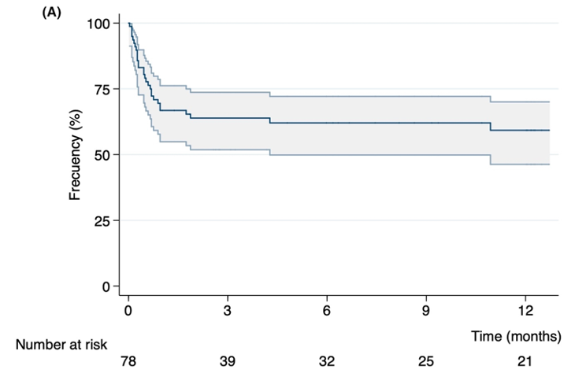

Introduction | PEC médicale | PEC chirurgicale | Cohorte
Recherche d’une complication
La 3ème ligne...
Chaque ligne thérapeutique allonge le délai entre début des symptômes et chirurgie
La chirurgie tardive est un facteur de risque de complication post-opératoire
Mais la troisième ligne peut éviter la colectomie (60% des cas)
2024
78 patients ayant eu une 3e ligne
Notes:
Mais quand la troisième ligne marche, ça peut éviter la colectomie, dans 60% des cas dans cette série espagnole de 78 patients qui avaient eu une troisième ligne thérapeutque

Slide 14
Introduction | PEC médicale | PEC chirurgicale | Cohorte
Recherche d’une complication
La 3ème ligne...
Chaque ligne thérapeutique allonge le délai entre début des symptômes et chirurgie
La chirurgie tardive est un facteur de risque de complication post-opératoire
Mais la troisième ligne peut éviter la colectomie (60% des cas)
3e ligne médicale
Colectomie précoce
Colectomie ≈ 40%
Colectomie = 100%
Effet indésirable ≈ 33%
Stomie ≈ 100%
Chirurgie morbide chez patient réfractaire
Morbidité postopératoire faible
Notes:
Il faut mettre en balance
D’un côté une colectomie plus précoce qui diminue la morbidité, et de l’autre côté la troisième ligne qui fonctionne fréquemment chez des patitents sélectionnés mais qui n’est pas dénué d’effet secondaire et qui augmente la morbidité de la chirurgie chez un patient réfractaire, dénutri

Slide 15
Définition | PEC médicale | PEC chirurgicale | Cohorte
Recherche d’une complication
Chirurgie de la colite aiguë grave
Indications : APRÈS DISCUSSION PLURIDISCIPLINAIRE si possible
Complication initiale (20% des patients)
Échec du traitement médical
Patient dénutri, comorbide, âgé, en échec de traitement...
Au total : chirurgie concerne 15 - 30% des patients hospitalisés pour colite aiguë grave
Alves J Am Coll Surg 2003 Dong Aliment Pharmacol Ther 2020 Travis Gut 2011
Notes:
On passe à la PEC chirurgicale
Les indications chirurgicales dans la CAG doivent être posées au maximum après discussion pluridisciplinaire
et concernent :
Le cas d'une complication initiale
de l'’échec du ttt médical
Et à discuter à chaque étape si dénutri, comorbide, âgé, échec ttt
Au total : 15-30% des patients selon les séries

Slide 16
Définition | PEC médicale | PEC chirurgicale | Cohorte
Recherche d’une complication
Principe de la chirurgie
Enlever le maximum de muqueuse malade
Prévenir du risque de récidive postopératoire
Limiter la morbidité postopératoire
COLECTOMIE (SUB)TOTALE
Sans reconstruction
Notes:
Principes : sacrifier un organe pour sauver une vie
Enlever le maximum de muqueuse malade
Prévenir du risque de récidive postopératoire
Limiter la morbidité postopératoire
tout en gardant à l'esprit la future proctectomie secondaire avec anastomose iléoanale
Colectomie subtotale sans reconstruction (zone de section colique dépend des possibilités techniques)

Slide 17
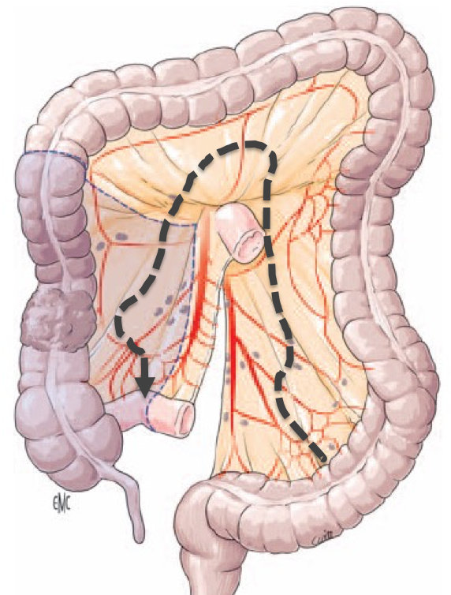
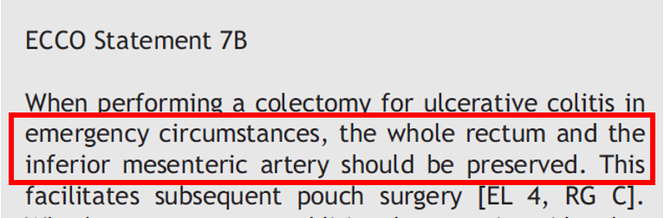
Définition | PEC médicale | PEC chirurgicale | Cohorte
Recherche d’une complication
Chirurgie de la colite aiguë grave
Libération de dehors en dedans
Préservation :
Des nerfs (section des mésos à distance)
De l’AMI (section des mésos à distance)
Du pédicule iléo-cæco-appendiculaire (AIA future)
De tout le rectum
Notes:
Techniquement, on libère le côlon classiquement de dehors en dedans, en passant dans le meso, sans curage, dans l’objectif de préserver les nerfs, l’AMI, le pédicule iléocolique et tout le rectum
C'est important de ne pas le dissséquer pcq ça complique la proctectomie secondaire
ICA pour une AI future

Slide 18
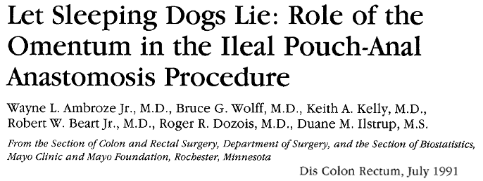
Définition | PEC médicale | PEC chirurgicale | Cohorte
Recherche d’une complication
Omentectomie ?
Jamais mention de l’omentectomie systématique dans les recommandations récentes
Augmentation du taux de complication septique lors de l’anastomose iléoanale
Étude rétrospective sur 645 patients
Notes:
Omentectomie : pas de recommdation pour la faire
augmente le taux de complications septiques lors de l’AIA

Slide 19
Définition | PEC médicale | PEC chirurgicale | Cohorte
Recherche d’une complication
Moignon rectal
MOIGNON RECTAL
 | HARTMANN | ILÉOSIGMOÏDOSTOMIE FID | ILÉO FID + COLO FIG
+ | Simple 1 stomie | 1 seule stomie Rétablissement facile si AIR | ø Désinsertion
- | Risque de sepsis Rétablissement difficile | Risque désinsertion | 2 stomies Rétablissement difficile
Notes:
Pour la gestion du Moignon rectal :
3 options
Agrafage du moignon rectal + iléostomie
avantage d'être simple
mais rétablissement difficile et risque septique moignon rectal pas sain)
Double stomie : Iléostomie en FID et colostomie en FIG : mais c’est 2 stomies
Iléosigmoïdostomie en FID => une seule stomie ; rétablissement facile si AIR
problème : risque désinsertion, 2 stomies dans le meme orifice, fait sur côlon malade

Slide 20
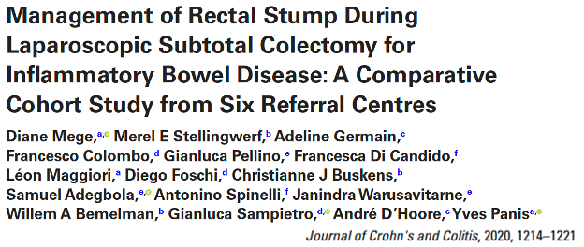
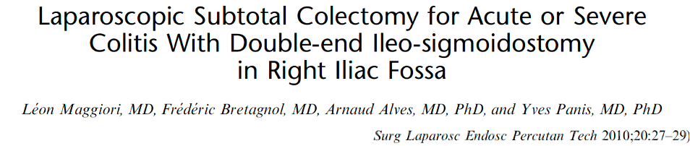
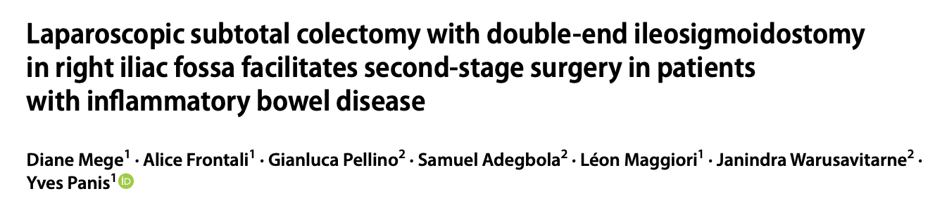

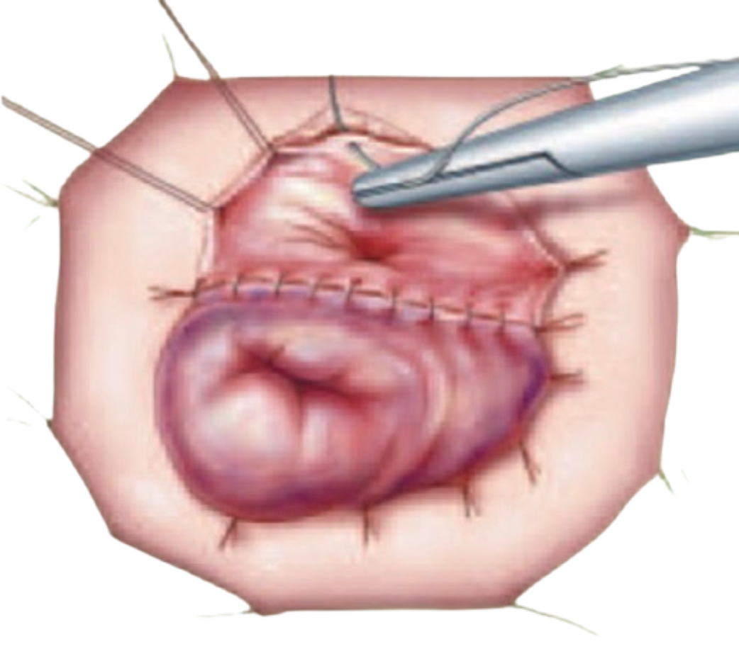
Définition | PEC médicale | PEC chirurgicale | Cohorte
Recherche d’une complication
Moignon rectal
Peu de complications
Moins de conversion si proctectomie et anastomose iléo-anale
Rétablissement par voie élective possible si anastomose iléo-rectale
Etude rétrospective - 6 centres experts - 314 patients
 |  | ILÉOSIGMOÏDOSTOMIE FID
Notes:
Pour nous l'iléosigmoïdostomie en FID est solution de choix : validée dans plusieurs séries (ici 3 papiers français)
qui la rapportent avec un taux faible de complications
elle facilite d'une part l'iléo anale
d'autre part le rétablissement électif si iléo rectale

Slide 21
Définition | PEC médicale | PEC chirurgicale | Cohorte
Recherche d’une complication
Où couper le côlon ?
En cas d’iléo-sigmoïdostomie:
Libération de la racine du sigmoïde au delà de l’uretère
Préserver le tronc des sigmoïdiennes : section de la première branche
Section colique en dehors de l’abdomen
Sans tension
Au ras de la peau
Attention au mésentère !
Notes:
Pour couper le côlon, il faut déjà bien le libérer pour qu’il monte jusque dans la future stomie en FID en préservant le tronc des sigmoïdiennes.
Section : au ras de la peau, sans tension, en faisant très attention à ne pas coincer le mésentère en sortant le côlon.

Slide 22
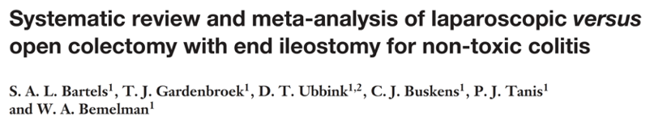
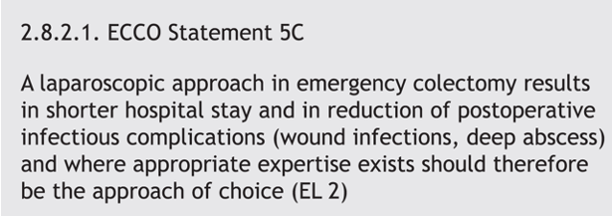
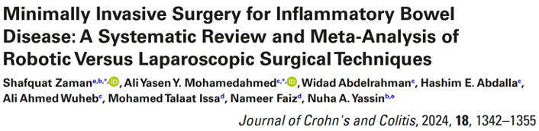
Définition | PEC médicale | PEC chirurgicale | Cohorte
Recherche d’une complication
Voie d’abord
Recommandation = COELIOSCOPIE
↘︎ risque d’abcès intra-abdominal
↘︎ durée d’hospitalisation
↘︎ de l’impact sur la fertilité de la séquence
Robot : faisable - bénéfices en évaluation
Notes:
Voie d’abord recommandée : coelioscopie, diminue la morbidité et l’impact de la séquence sur la fertilité
Robot : faisable, bénéfices en évaluation

Slide 23
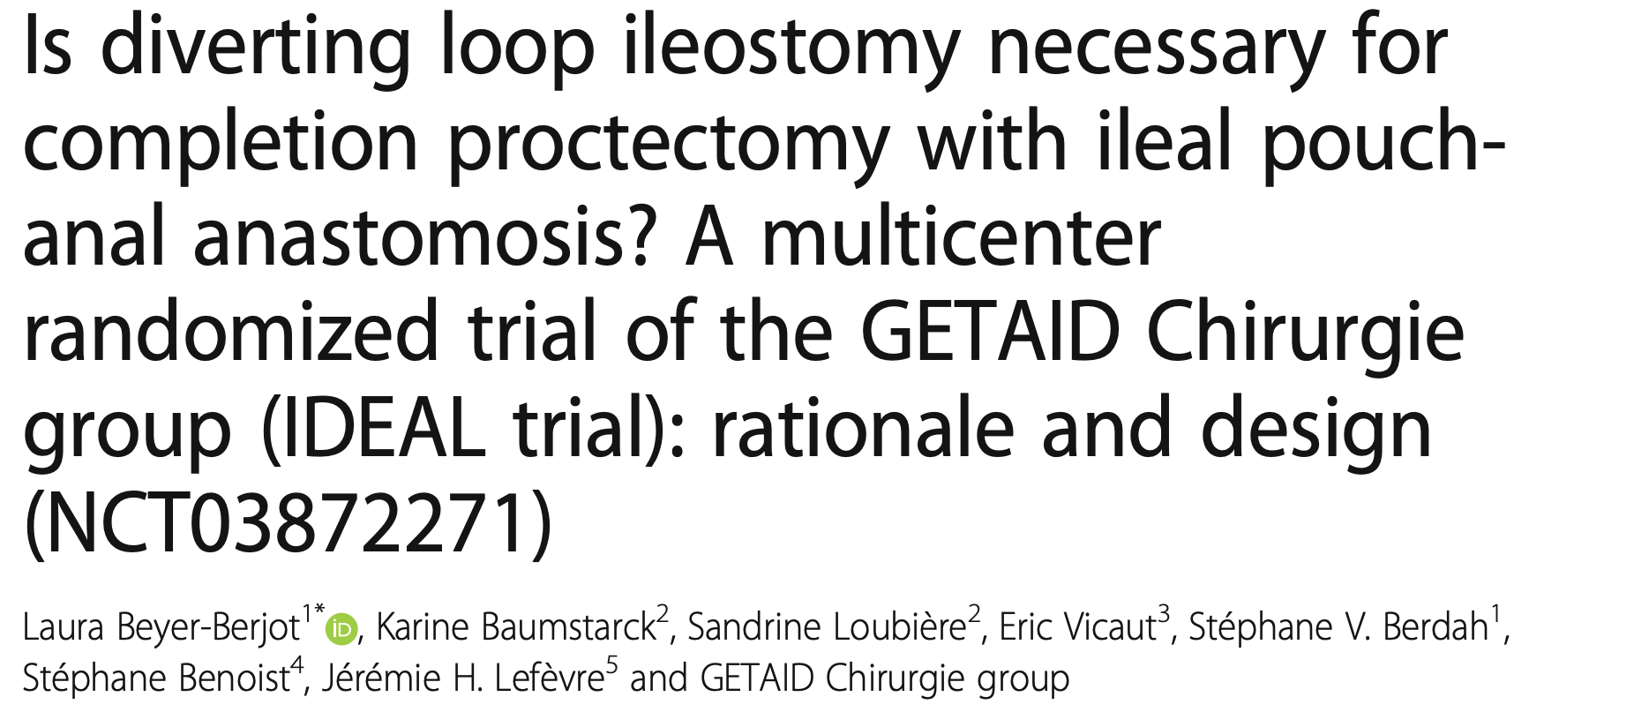
Définition | PEC médicale | PEC chirurgicale | Cohorte
Recherche d’une complication
Rétablissement si proctectomie secondaire
2 temps
3 temps
Colectomie (sub)totale sans rétablissement de la continuité
Colectomie (sub)totale sans rétablissement de la continuité
Proctectomie secondaire anastomose iléo-anale SANS iléostomie de protection
Proctectomie secondaire anastomose iléo-anale AVEC iléostomie de protection
Fermeture d’iléostomie
Arrêt prématuré
Surmorbidité bras AIA non protégée
Notes:
Rétablissement :
électif : avantage de l'iléosigmoïdostomie
et en cas de proctectomie secondaire
on avait 2 options jusqu’à y a pas si longtemps
AIA sans iléostomie de protection dont on a vu mardi avec les résultats de l’essai IDEAL que c’était une mauvaise stratégie
=> Avec iléostomie de protection
puis fermeture iléo dans un 3e temps

Slide 24


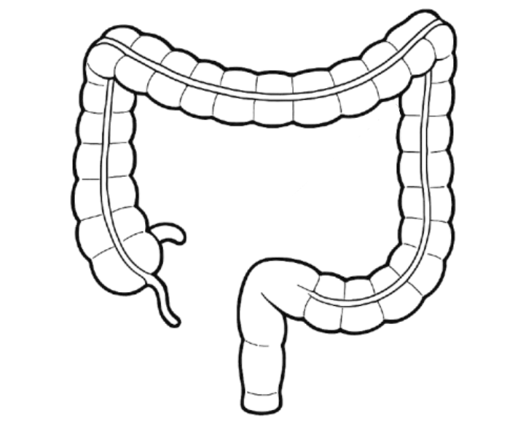


Définition | PEC médicale | PEC chirurgicale | Cohorte
Recherche d’une complication
Objectifs
Cohorte « moderne » de patients opérés d’une colectomie subtotale pour colite aiguë grave
Patients opérés d’une colectomie subtotale pour CAG
Patients pris en charge pour traitement médical d’une CAG
Recueil en cours (Dr N. Hammoudi, St Louis)
37 patients
CAG sur MICI
Colectomie subtotale
2014 - 2024
Notes:
Pour illustrer les pratiques, nous allons maintenant présenter une cohorte de patients tous opérés d’une colectomie subtotale pour colite aiguë grave, 37 patients entre 2014 et 2024 dans 2 centres participants

Slide 25
Définition | PEC médicale | PEC chirurgicale | Cohorte
Caractéristiques des patients
Caractéristiques initiales
Âge médian
47 ans
BMI médian
21.3 kg/m2
Peu comorbides :
ASA > 2 : 19% Charlson médian : 0
RCH dans 70% des cas
Appendicectomie 5%
Présentation initiale
Complication initiale : 16%
Lichtiger médian
12
CRP > 30mg/L 82%
Albumine < 35 g/L 72%
Notes:
Concernant les caractéristiques initiales : Âge médian 47 ans, peu comorbides, majoritairement rectocolite hémorragiqe
Avec une présentation initialement compliquée dans 16% des cas et le plus fréquemment un SIB et une hypoalbuminémie associés

Slide 26
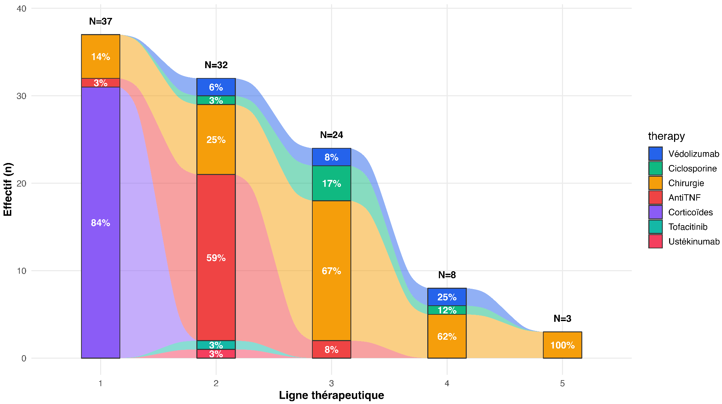
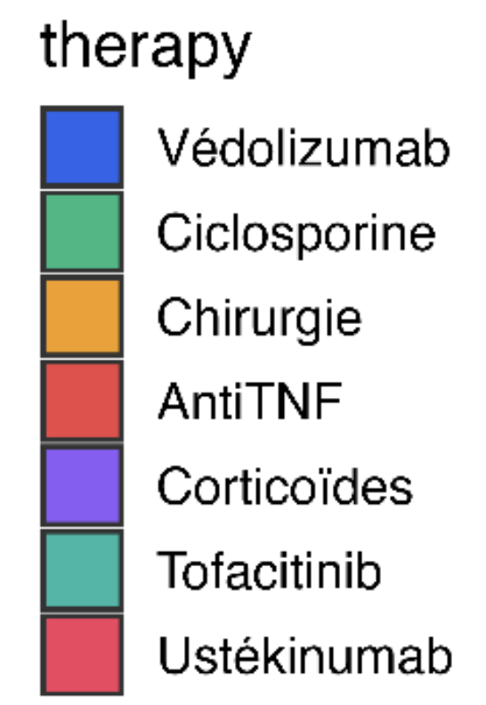
Définition | PEC médicale | PEC chirurgicale | Cohorte
Recherche d’une complication
Traitements de la colite aiguë grave dans la série
Lignes de traitements successives
16%
25%
83%
59%
66%
Corticoïdes
Infliximab
Chirurgie
63%
1ère ligne
2ème ligne
3ème ligne
4ème ligne
5ème ligne
Notes:
Voici un graphique qui représente les lignes de traitements successives
83% de CTC en première ligne, 16% de chirurgie
Deuxième linge: majorité infliximab, 25% de chirurgie
très peu de Ciclosporine : 3%. 3% de nouvelles biothérapies
3e ligne : surtout chirurgie, mais aussi 17% de ciclosporine

Slide 27
Définition | PEC médicale | PEC chirurgicale | Cohorte
Recherche d’une complication
Chirurgie de la colite aiguë grave dans la série
Colectomie subtotale
80% coelioscopie
6% conversion
Moignon : 95% iléosigmoïdostomie en FID
Durée : 190min
Drainage : 21%
Omentectomie : 22%
Complications perop : 6% (2 plaies coliques)
Notes:
Les patients ont tous été opérés d’une CST, 80% coelio avec 6% de conversion, 95% confection d'une iléosigmoïdostomie Omentectomie dans 22% et
2 plaie coliques peropératoires

Slide 28
Définition | PEC médicale | PEC chirurgicale | Cohorte
Recherche d’une complication
2 phénotypes ?
37 patients
15 sortis pour amélioration puis réadmis et opérés
= 41%
22 opérés pendant l’hospitalisation initiale
= 59%
Notes:
Et quand on regarde un peu les trajectoirs préopératoires des patients opérés, sur les 37 y en a 15 dont une amélioration de l’état par le traitement médical a permis une sortie pendant le traitement de la CAG,
mais ce sont des patients qui ont finalement été réadmis et opérés

Slide 29
Définition | PEC médicale | PEC chirurgicale | Cohorte
Recherche d’une complication
2 phénotypes ?
37 patients
15 sortis pour amélioration puis réadmis et opérés
= 41%
22 opérés pendant l’hospitalisation initiale
= 59%
Colite aiguë grave “refroidie” ?
Traitement médical permet de “passer le cap”
Mais persistance partielle des symptômes ou recrudescence
Et colectomie à terme
Notes:
Colite aiguë grave « refroidie » : traitement médical permet de « passer un cap » mais finalement persistnce ou recrudescence des symptômes font qu’ils sont opérés à terme

Slide 30
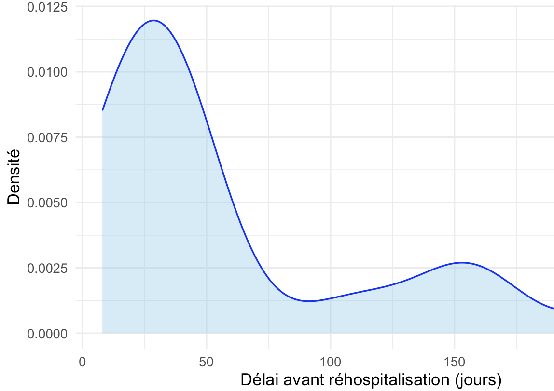
Définition | PEC médicale | PEC chirurgicale | Cohorte
Recherche d’une complication
Colite aiguë grave “refroidie”
Amélioration sous traitement médical
Sortie à domicile
Réhospitalisation et chirurgie
DÉLAI AVANT RÉHOSPITALISATION
Délai médian de réadmission après la sortie : 34 jours (26,5 - 79,5)
Notes:
Voici une courbe qui représente chez les patients sortis, le délai entre sortie et réadmission, en médiane de 34 jours.

Slide 31
Définition | PEC médicale | PEC chirurgicale | Cohorte
Recherche d’une complication
Colite aiguë grave “refroidie” : caractéristiques initiales
 | Sortie puis réadmis N = 15 | Opérés dans la même hospitalisation N = 22 | p value
Caractéristiques initiales (Âge, BMI...) | Pas de différence |  | NS
Historique de la MICI | Pas de différence |  | NS
ATCD thiopurines ou antiTNF | Pas de différence |  | NS
Présentation de la CAG (Lichtiger, bio, UCEIS...) | 0 forme compliquée | Compliquée : 16% | 0.02
Notes:
Si on compare ces deux populations, pas vraiment de différence sur les caractéristiques initiales en dehors du fait que les formes compliquées sont forcément opérés tôt

Slide 32
Définition | PEC médicale | PEC chirurgicale | Cohorte
Recherche d’une complication
Colite aiguë grave “refroidie” : caractéristiques initiales
 | Sortie puis réadmis N = 15 | Opérés dans la même hospitalisation N = 22 | p value
Délai symptômes - chirurgie | 58 jours (31 – 76) | 22 jours (18 - 39) | 0.08
Chirurgie d’emblée | 0% | 24% | 0.06
2e lignes puis chirurgie | 50% | 50% | 0.5
≥ 3 lignes puis chirurgie | 45% | 5% | 0.01
Notes:
Ensuite on regarde la trajectoire de ces patients au cours du traitement de la CAG.
Les patients qui avaient une colite aiguë grave « refroidie » avait significativement +fréquemement 3 lignes de traitement avant la chirurgie,
avec un délai plus long entre le début des symptômes et la chirurgie.

Slide 33
Définition | PEC médicale | PEC chirurgicale | Cohorte
Recherche d’une complication
Colite aiguë grave “refroidie” : ...et des suites différentes
 | Sortie puis réadmis N = 15 | Opérés dans la même hospitalisation N = 22 | p value
Morbidité globale | 10 (91%) | 15 (58%) | 0.064
Morbidité sévère Clavien ≥ 3 | 4 (36%) | 5 (19%) | 0.4
Complications chirurgicales | 9 (82%) | 16 (62%) | 0.3
Iléus | 7 (64%) | 5 (20%) | 0.020
Complication stomiale | 4 (36%) | 1 (4%) | 0.021
Drainage radiologique | 2 (18%) | 3 (12%) | 0.6
Réintervention (péritonites) | 2 (18%) | 0 (0%) | 0.087
Complications médicales | 8 (73%) | 11 (42%) | 0.091
Hospitalisation post op | 14 (9 - 19) | 9 (7 - 20) | 0.1
Notes:
Et les résultats post op sont différents : analyses pas significatives du fait des faibles effectifs mais y a quand même des tendances :
+ de morbidité 90 vs 60%
+ de réinterventions
+ de complications médicales
+ de durée d’hospit

Slide 34
Définition | PEC médicale | PEC chirurgicale | Cohorte
Recherche d’une complication
Colite aiguë grave “refroidie” : hypothèses
Colite aiguë grave « refroidie » : opérés plus tard et avec plus de morbidité
Notes:
Donc ce qu'on observe c’est que les patients qu’aveint colite aiguë grave « refroidie médicalement » étaient opérés + tard avec une morbidité + importante

Slide 35
Définition | PEC médicale | PEC chirurgicale | Cohorte
Recherche d’une complication
Colite aiguë grave “refroidie” : hypothèses
Colite aiguë grave « refroidie » : opérés plus tard et avec plus de morbidité
L’allongement du délai symptômes - chirurgie augmente la morbidité
Les deuxième et troisième lignes allongent le délai symptômes - chirurgie
Notes:
Une hypothèse, c'est que l'allongement du délai entre symptômes et chirurgie c'est lié en partie à l’augmentation du nombre lignes successives de traitement médical

Slide 36
Définition | PEC médicale | PEC chirurgicale | Cohorte
Recherche d’une complication
Colite aiguë grave “refroidie” : hypothèses
Colite aiguë grave « refroidie » : opérés plus tard et avec plus de morbidité
L’allongement du délai symptômes - chirurgie augmente la morbidité
Les deuxième et troisième lignes allongent le délai symptômes - chirurgie
Facteurs prédictifs de colectomie avant traitement ?
Notes:
Et donc on peut se demander s’il existe des facteurs qui permettent de prédire le risque d’échec du traitement de médical, et donc font considérer la colectomie plus tôt dans la séquence thérapeutique

Slide 37
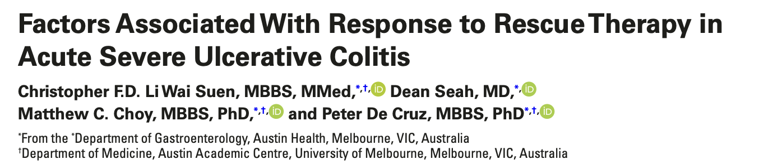

Définition | PEC médicale | PEC chirurgicale | Cohorte
Recherche d’une complication
Facteurs prédictifs de colectomie
Hypoalbuminémie
ATCD thiopurines / antiTNF
2024
> 50 ans
CRP élevée
C difficile / CMV
Lésions endoscopiques sévères
Notes:
Une revue de la littérature parue en 2024 regroupe tous les papiers sortis sur ce sujet, y a plusieurs outils d'aides à la décision qui permettent de prédire le succès ou non du traitement, et incluent classiquement
Hypoalbuminémie
Ttt de fond preop
Age élevé
Sd inf
CMV / Clostridium
sévérité Lésions endoscopiques

Slide 38

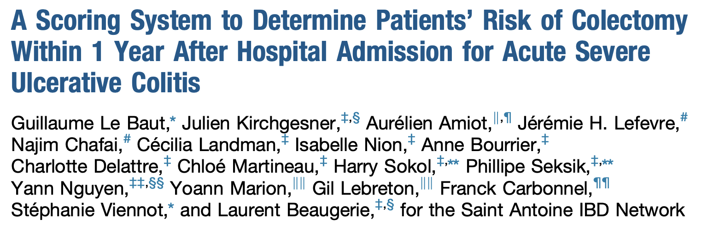
Définition | PEC médicale | PEC chirurgicale | Cohorte
Recherche d’une complication
Facteurs prédictifs de colectomie
Hypoalbuminémie
ATCD thiopurines / antiTNF
2024
> 50 ans
CRP élevée
C difficile / CMV
Lésions endoscopiques sévères
270 patients
Facteurs | Score
ATCD anti-TNF ou thiopurines | +1
CRP > 30 mg/L | +1
Albuminémie < 30 g/L | +1
Infection à C. difficile | +1
A 1 AN
0 : 0% colectomie 4 : 100% colectomie
Notes:
Par exemple, l'équipe de St Antoine avait développé un score en 4 points sur 270 patients qui prédisait le risque de colectomie à 1 an
Avec simplement 4 facteurs :
0% de colectomie si score 0
100% de colectomie à 1 an si score à 4

Slide 39
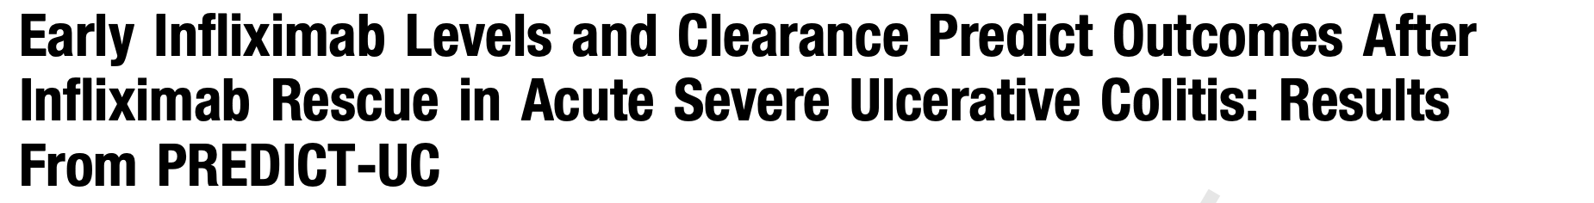
Définition | PEC médicale | PEC chirurgicale | Cohorte
Recherche d’une complication
Facteurs prédictifs de colectomie
Hypoalbuminémie
ATCD thiopurines / antiTNF
2024
> 50 ans
CRP élevée
C difficile / CMV
Lésions endoscopiques sévères
270 patients
Facteurs | Score
ATCD anti-TNF ou thiopurines | +1
CRP > 30 mg/L | +1
Albuminémie < 30 g/L | +1
Infection à C. difficile | +1
A 1 AN
0 : 0% colectomie 4 : 100% colectomie
Selon clairance infliximab
Gastroenterology 2025
Notes:
Et un article parue cet été rapporte l’utilisation du dosage sanguin de la clairance de l’infliximab pour adapter les doses, et aussi prédire la réponse et le risque de colectomie. Mais le problème c’est que c’est très souvent des scores d’aides à la décision pour la 2e ligne de traitement donc juste après les corticoïdes (4 patients à SAT)

Slide 40
Définition | PEC médicale | PEC chirurgicale | Cohorte
Recherche d’une complication
Facteurs prédictifs de colectomie si 3 lignes de traitement
Facteurs associé à la colectomie après 3e ligne
Maladie sévère en endoscopie après la 2e ligne
Âge avancé
Échec précoce
Ciclosporine en 3e ligne
Peu d'impact du type de la 2e ligne !!
2024
78 patients ayant eu une 3e ligne
Pas de score prédictif de réponse à la 3e ligne !
Notes:
Pour la 3e ligne, la littérature est bcp plus pauvre on a des pistes sur les quelques cas la 3e ligne marche moins bien
Par exemple dans cette cohorte de 78 patients ayant eu une troisième ligne : les facteurs associés à une colectomie à 3 mois
Sévérité des lésions endoscopiques à l'issue de la 2e ligne
Âge avancé
Échec précoce de la 3e ligne
Ciclosporine utilisée en 3e ligne par rapport à l'infliximab (on a vu que les patients traités par une troisième ligne dans notre cohorte l'était majoritairement par ciclosporine)
Mais certains de ces facteurs associés à l'échec sont déterminés à posteriori, après avoir évalué la réponse au traitement.
Mais pour la 3e ligne, il n'existe pas de score prédictif de la réponse validé avant de la commencer

Slide 41
Colite aiguë grave (Truelove Witts ou Lichtiger ≥ 10)
Hospitalisation et bilan initial : Bio, TDM AP, rectosigmoïdoscopie
Discussion multidisciplinaire : gastroentérologues, chirurgiens, radiologues…
OUI
NON
CHIRURGIE : CST
Cœlioscopie
Colectomie subtotale
Préservation rectum, iléocolique, AMI
Pas d’omentectomie
Iléosigmoïdostomie FID
Rétablissement : 3 temps (AIA protégée)
Complication : 20%
Discuter si :
Âge avancé
Dénutrition
Comorbidités
15-30% des patients
1ère ligne
Corticothérapie IV
Prédiction de la réponse
2ème ligne
Inflix ou Ciclosporine
Védo - Tofa - Ustek - Upada
3e ligne
Inflix ou Ciclosporine
Discussion multidisciplinaire à chaque ligne
Augmentation du délai = augmentation de la morbidité
Notes:
En résumé :
Colite aiguë grave : Fréquente, mortalité non négligeable
dont le traitement est chirurgical dans 15-30% des cas
Prise en charge multidisciplinaire impliquant gastroentérologues, chirurgiens, radiologues...
qui doivent discuter à chaque stade du traitement en s’aidant d’ outils d’aide à la décision
parce qu'il faut garder en tête que retarder de la chirurgie → augmentation de la morbidité
Chirurgie : colectomie subtotale : sacrifier un organe pour sauver une vie
Objectifs : traiter l’épisode, limiter la morbidité et ne pas rendre difficile la proctectomie secondaire

Slide 42
Colite aiguë grave (Truelove Witts ou Lichtiger ≥ 10)
Hospitalisation et bilan initial : Bio, TDM AP, rectosigmoïdoscopie
Discussion multidisciplinaire : gastroentérologues, chirurgiens, radiologues…
OUI
NON
CHIRURGIE : CST
Cœlioscopie
Colectomie subtotale
Préservation rectum, iléocolique, AMI
Pas d’omentectomie
Iléosigmoïdostomie FID
Rétablissement : 3 temps (AIA protégée)
Complication : 20%
Discuter si :
Âge avancé
Dénutrition
Comorbidités
15-30% des patients
1ère ligne
Corticothérapie IV
Prédiction de la réponse
2ème ligne
Inflix ou Ciclosporine
Védo - Tofa - Ustek - Upada
PERSPECTIVES :
IMPACT DES NOUVELLES THÉRAPIES
PRÉDICTION RÉPONSE À LA 3E LIGNE
Prédiction de la réponse
3e ligne
Inflix ou Ciclosporine
Discussion multidisciplinaire à chaque ligne
Augmentation du délai = augmentation de la morbidité
Notes:
Perspectives et évaluations attendues
évaluation et l'intégration Nouvelles biothérapies dans la séquence thérapeutique
et le développement d’outils d’aides à la decision avant 3e ligne thérapeutique pour décider d'une colectomie plus précoce

Slide 43
Prise en charge chirurgicale de la Colite Aiguë Grave dans les MICI

